Slide 1
プログラム設計
第2週目

Slide 2
前回、皆さんは・・・
いきなり、初めての作業で
「現状分析調査表」
を書けと言われて・・・・

Slide 3
それでは、具体的にどのように書けば良いのか見ていきましょう！
まず、手元に
「要求定義書」
を準備ください。

Slide 5
そして、手元に
「現状分析調査表」
を準備ください。

Slide 6
ここに書くのは
機能
「・・・する。」で終わる文章
ここに書くのは
しくみ・条件
「・・・する必要がある。」で終わる文章

Slide 7
最初に「要求定義書」の
＜システム化の範囲＞
を機能欄へ転記します。
そして、「要求定義書」の
＜システム化の範囲＞
を転記済として消し込みます。

Slide 8
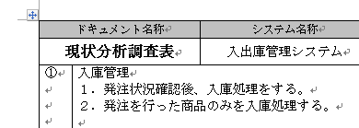
＜システム化の範囲＞
・入庫管理 発注商品が入庫された際の管理
・会員管理 お客様管理
・注文管理 お客様からの注文を管理
・出庫管理 出庫先への出庫状況の管理
・在庫管理 在庫状況の管理
・商品管理 取り扱っている商品の情報を管理
・発注管理 発注商品を管理
・売上管理 出庫時の金額から入庫時の金額を
引いた売上を管理

Slide 9
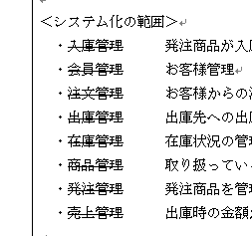
要求定義書

Slide 10
次に「要求定義書」の
【機能】
を機能欄へ転記します。
そして、「要求定義書」の
【機能】および「該当する文章」
を転記済として消し込みます。

Slide 11
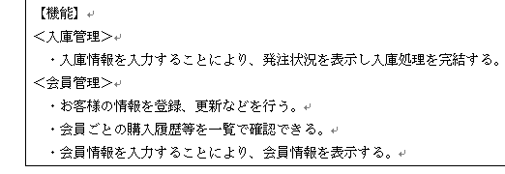

Slide 12
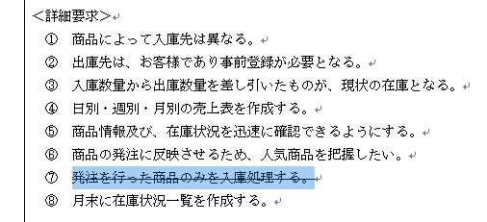
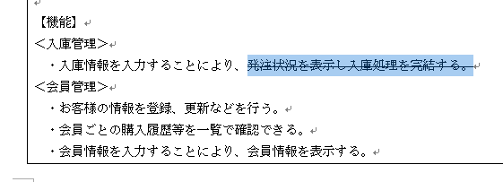
要求定義書

Slide 13
次に「要求定義書」の
【機能】の＜システム化の範囲＞の
ⅩⅩ管理
を しくみ・条件欄 へ
「ⅩⅩ一覧を表示する。」
という文章にして記載します。

Slide 14

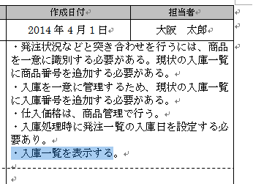
＜システム化の範囲＞
・入庫管理 発注商品が入庫された際の管理
・会員管理 お客様管理
・注文管理 お客様からの注文を管理
・出庫管理 出庫先への出庫状況の管理
・在庫管理 在庫状況の管理
・商品管理 取り扱っている商品の情報を管理
・発注管理 発注商品を管理
・売上管理 出庫時の金額から入庫時の金額を
引いた売上を管理

Slide 15
次に「要求定義書」の
【概要・特徴】の＜詳細要求＞の中で
「・・・・する。」
にできる文章は➔機能欄へ
転記します。
そして、
「要求定義書」の「該当する文章」
を転記済として消し込みます。

Slide 16
次に「要求定義書」の
【概要・特徴】の＜詳細要求＞の中で
「・・・・する必要がある。」
にできる文章は➔しくみ・条件欄へ
転記します。
そして、
「要求定義書」の「該当する文章」
を転記済として消し込みます。

Slide 17
最後に「現状分析調査表」の
しくみ条件欄へ
機能欄に記載された事を実現する為に必要と思われる仕組みや条件を想像たくましく作文して下さい。
⇒ここはあなたのセンスです！

